Slide 2
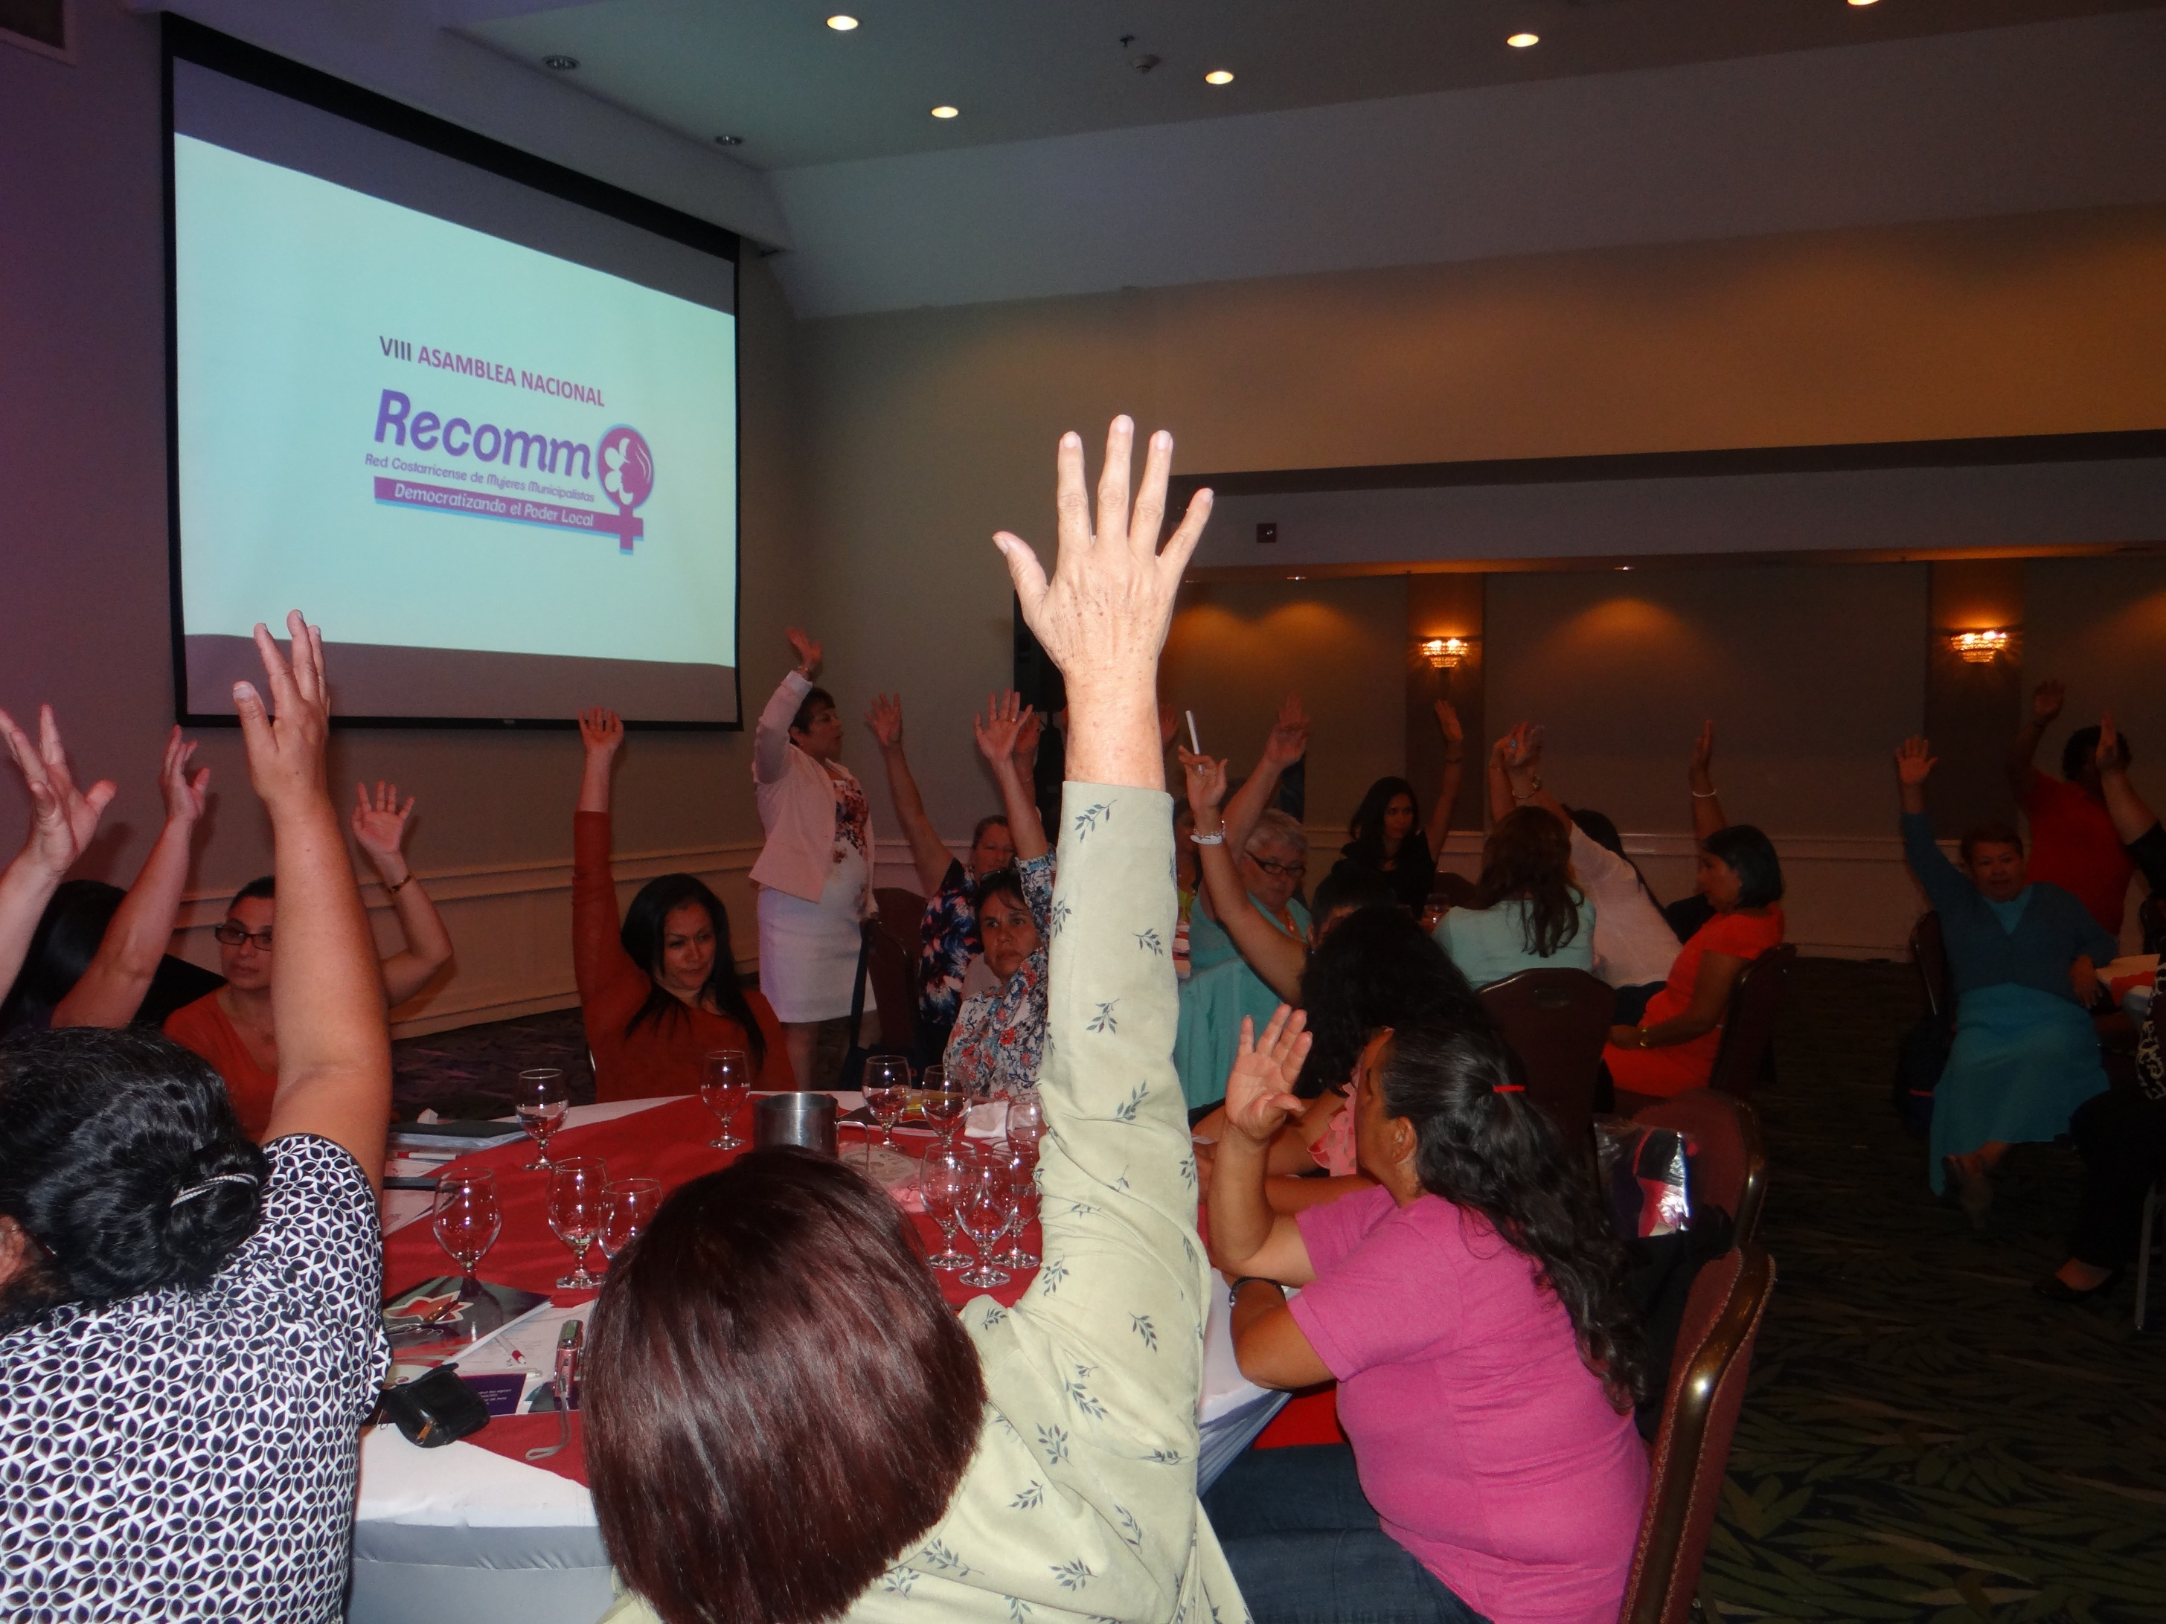
“Es fácil reconocer a las mujeres fuertes: Son las que se construyen unas a otras en lugar de destruirse entre ellas”
Anónimo

Slide 3
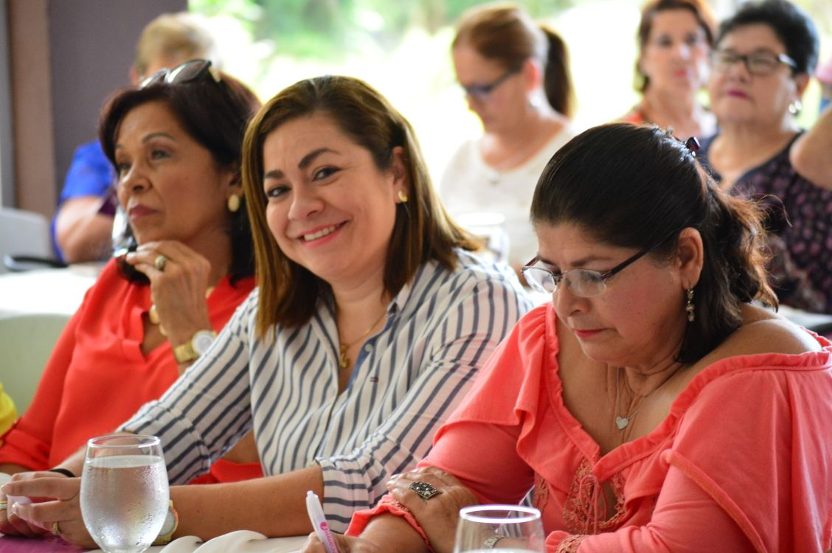
MARZO 2008
Comienza el reto para la RECOMM
Mujeres Políticas en los Gobiernos Local de Costa Rica
ADN Pluripartidista
ACERCA DE NOSOTRAS

Slide 4
En la RECOMM somos 1.154 mujeres que ocupan o han ocupado, mediante elección popular, los cargos de …
Alcaldesas
Vicealcaldesas
Regidoras (propietarias y suplentes)
Síndicas (propietarias y suplentes)
Intendentas
Viceintendentas
Integrantes de Concejos de Distritos
Integrantes de Concejos Municipales de Distritos (propietarias y suplentes)
Mujeres Políticas en los Gobiernos Local de Costa Rica

Slide 5
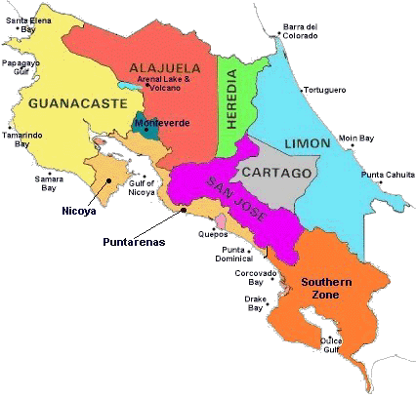
Costa Rica
Organización Político-Territorial
7 Provincias
82 Cantones
484 Distritos

Slide 6
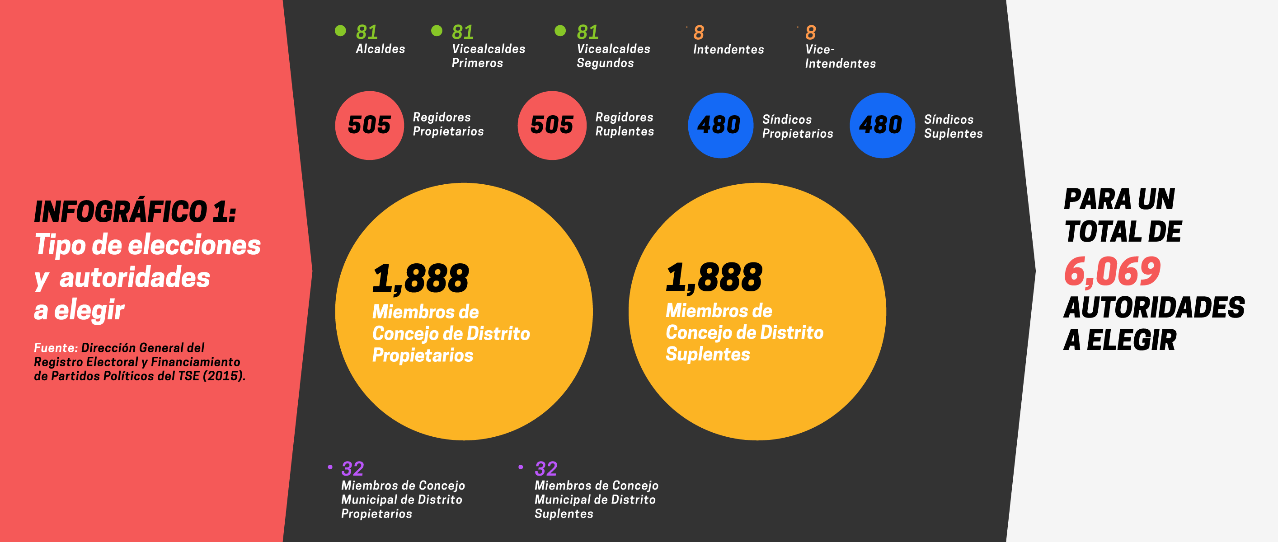
Costa Rica
Elecciones Gobiernos Municipales 2016-2020

Slide 7
Red Costarricense de Mujeres Municipalistas
Costa Rica
Código Electoral del 2009 (Ley N.° 8765)
Evolucionamos del sistema de cuotas al principio de participación política por género:
“La participación política de hombres y mujeres es un derecho humano en una sociedad democrática, representativa, participativa e inclusiva, al amparo de los principio de igualdad y no discriminación.
La participación se regirá por el principio de paridad que implica que todas las delegaciones, las nóminas y los demás órganos pares estarán integrados por un cincuenta por ciento (50%) de mujeres y un cincuenta por ciento (50%) de hombres, y en delegaciones, nóminas u órganos impares la diferencia entre el total de hombres y mujeres no podrá ser superior a uno.
Todas las nóminas de elección utilizarán el mecanismo de alternancia por sexo (mujer-hombre y hombre-mujer), en forma tal que dos personas del mismo sexo no puedan estar en forma consecutiva en la nómina.” (art. 2).

Slide 8
Red Costarricense de Mujeres Municipalistas
Costa Rica
Directriz del Tribunal Supremo de Elecciones (TSE)
Los partidos políticos deben aplicar la paridad vertical, por lo que si proponen a alguien de un género para la alcaldía de un Cantón, la primera vicealcaldía debe ser ocupada por una persona del otro género.

Slide 9
Nuestro contexto HOY…
De 85 Vicealcaldesas electas,
44 son asociadas a RECOMM
De 13 Alcaldesas electas,
9 son asociadas a RECOMM (al menos 1 por Provincia)
“Las mujeres electas deben aprovechar para pelear estratégicamente por más poder a lo interno de sus partidos. Hace falta una actitud más agresiva y menos modesta”
Isabel Gamboa, especialista en género
Elección de Alcaldías 2016-2020
(por género)
Elección de Vice alcaldías 2016-2020
(por género)

Slide 10
Nuestro contexto en cifras

Slide 11
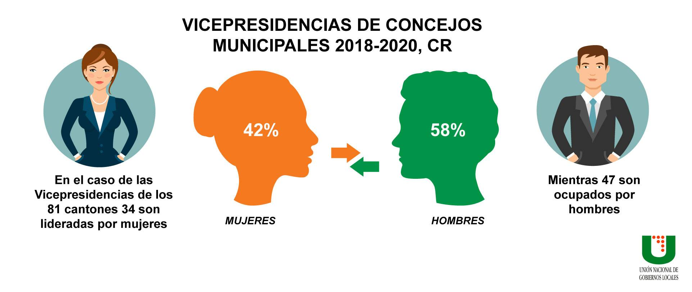
Nuestro contexto en cifras

Slide 12
Nuestro contexto en cifras

Slide 13
Nuestra Misión
Somos una organización articuladora que promueve la participación política, el fortalecimiento del liderazgo individual colectivo y la incidencia para la formulación de políticas públicas municipales a favor de la igualdad y la equidad de género, con las mujeres municipalistas que ocupan o ha ocupado puestos de elección popular en el nivel local, bajo los principios de pluripartidismo, representación territorial, autonomía, respeto a la diversidad, solidaridad, participación activa, transparencia y rendición de cuentas.

Slide 14
Red Costarricense de Mujeres Municipalistas
La RED alcanza toda Costa Rica, mediante su representación activa en 7 Filiales Provinciales

Slide 15
Cómo lo hacemos
Fortaleciendo las capacidades de las mujeres y empoderándolas, con enfoque de género, para el ejercicio en los puestos de elección popular, visibilizándolas en los ámbitos de poder político, el trabajo por la igualdad real de oportunidades en la participación política y el reconocimiento social y económico del trabajo de las mujeres y su aporte al entorno social.

Slide 16
Temas de formación con enfoque de género, para el fortalecimiento del quehacer de la Mujeres Municipalistas asociadas a RECOMM:
Gestión Directiva.
Articulación local.
Incidencia socio-política para promover el desarrollo local.
Negociación y toma de decisiones para el fortalecimiento de la dimensión humana.
Liderazgo y sororidad femenina en el marco del desarrollo local y municipal.
Actitudes y Aptitudes para la Gestión Política.
Formación y fortalecimiento de las capacidades

Slide 17
Alianzas a todos los niveles de los Gobiernos Nacional y Municipal:
Trabajando en un esfuerzo concertado desde todos los ámbitos para propugnar su ascenso y continuar abriendo el camino.

Slide 18
“Memoria selectiva para recordar lo bueno, prudencia lógica para no arruinar el presente, y optimismo desafiante para encarar el futuro”
-Isabel Allende-

Slide 19
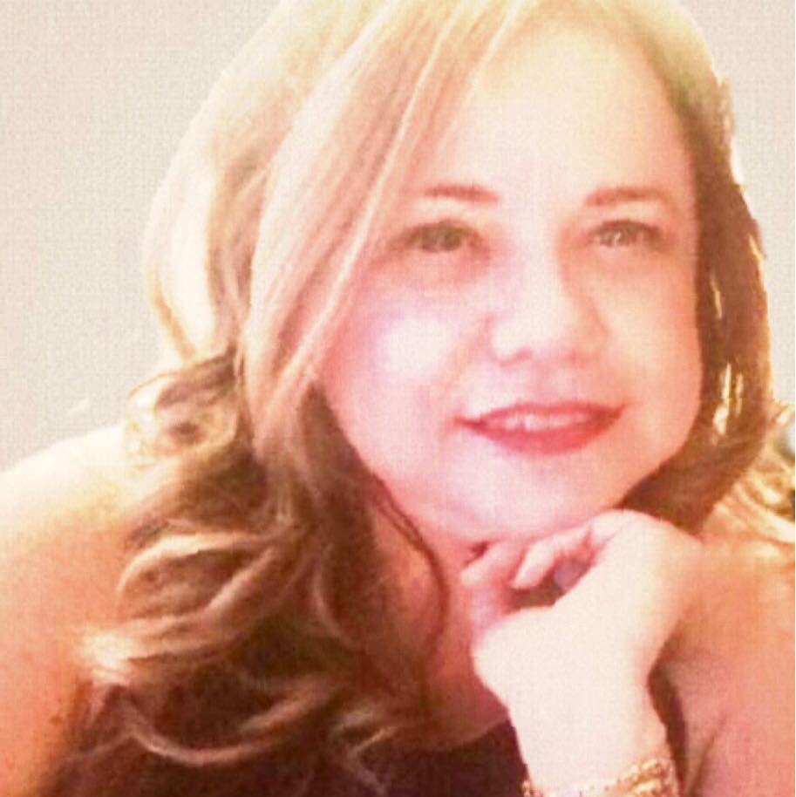
Muchas Gracias …
Karen Porras Arguedas
Presidenta
+506 2290-0579
mujeresmunicipalistas@recomm.cr
www.recomm.cr

